Slide 1
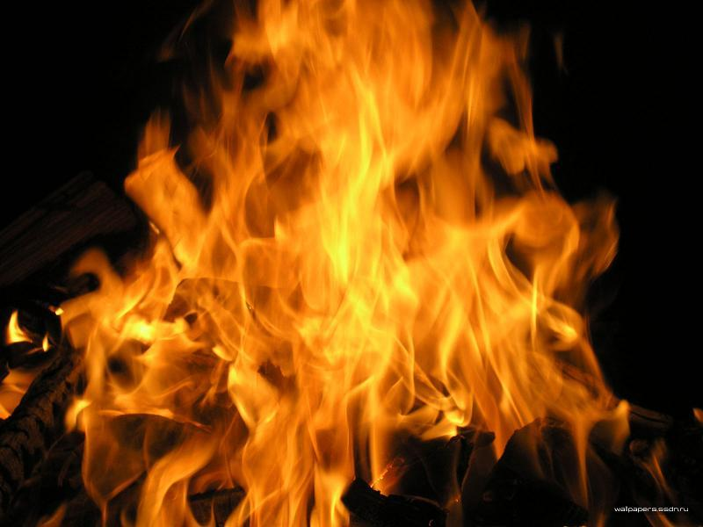
Тушение пожаров в резервуарных парках хранения ЛВЖ, ГЖ
и сжиженных УВ газов

Slide 2
Из курса "Пожарная безопасность объектов и населенных пунктов" вам известно склады нефти и нефтепродуктов по назначению могут быть подразделены на следующие виды:
товарно-сырьевые базы для хранения нефти и нефтепродуктов;
резервуарные парки перекачивающих станций нефте и нефтепродуктопроводов;
резервуарные парки хранения нефтепродуктов различных объектов.

Slide 3
в
КАТЕГОРИИ СКЛАДОВ
ДЛЯ ХРАНЕНИЯ НЕФТИ И НЕФТЕПРОДУКТОВ В ЗАВИСИМОСТИ ОТ ВМЕСТИМОСТИ РЕЗЕРВУАРНЫХ ПАРКОВ И ВМЕСТИМОСТИ ОТДЕЛЬНЫХ РЕЗЕРВУАРОВ
Таблица 14
Категория склада | Максимальный объем одного резервуара, кубические метры | Общая вместимость склада кубические метры
I II IIIа IIIб IIIв | — — не более 5000 не более 2000 не более 700 | более 100 000 более 20 000, но не более 100 000 более 10 000, но не более 20 000 более 2000, но не более 10 000 не более 2000
Склады нефти и нефтепродуктов в зависимости от вместимости резервуарных парков и вместимости отдельных резервуаров делятся на следующие категории
Технический регламент

Slide 4
нефтебазы подразделяются
По общей вместимости и максимальному объему одного резервуара
По функциональному назначению
По номенклатуре хранимых нефтепродуктов
По транспортным связям поступления и отгрузки нефтепродуктов
По годовому грузообороту
Категории I, II, IIIa, IIIб, IIIв
перевалочные,
перевалочно-распределительные,
призаводские ,
распределительные нефтебазы
на нефтебазы для
ЛВЖ и ГЖ нефтепродуктов, а также нефтебазы общего хранения
железнодорожные, водные (морские, речные), трубопроводные, автомобильные, смешанные водно-железнодорожные, трубопроводно-железнодорожные и т.п.)
пять классов в соответствии с таблицей ВНТП 5-95

Slide 5
Современные предприятия системы нефтепродуктообеспечения — это сложные комплексы инженерно-технических сооружений, обеспечивающие прием, хранение, транспортировку и снабжение потребителей нефтью и нефтепродуктами.
Одним из таких комплексов являются нефтебазы и склады нефти и нефтепродуктов.

Slide 6
Нефтебаза - это комплекс зданий, сооружений и устройств для приёма, хранения, перегрузки с одного вида транспорта на другой и отпуска нефти и нефтепродуктов.

Slide 7
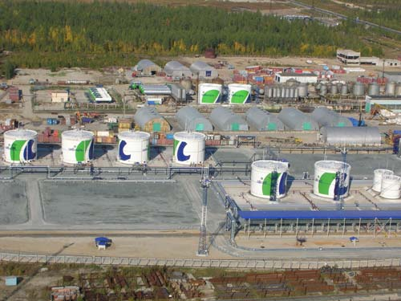
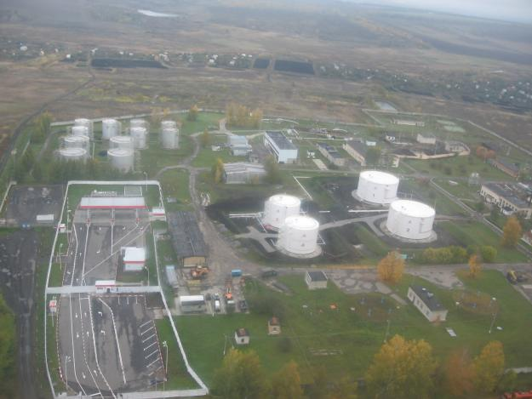

Slide 8
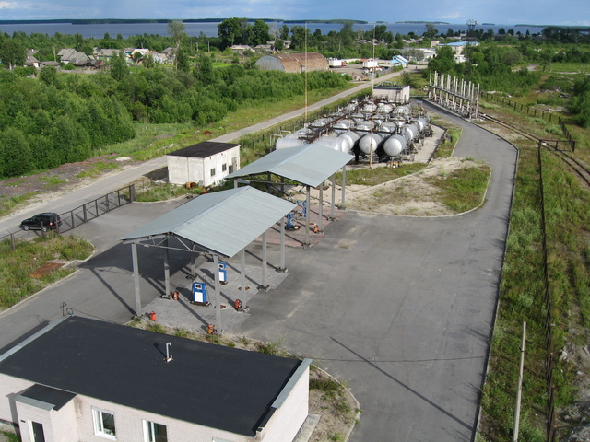
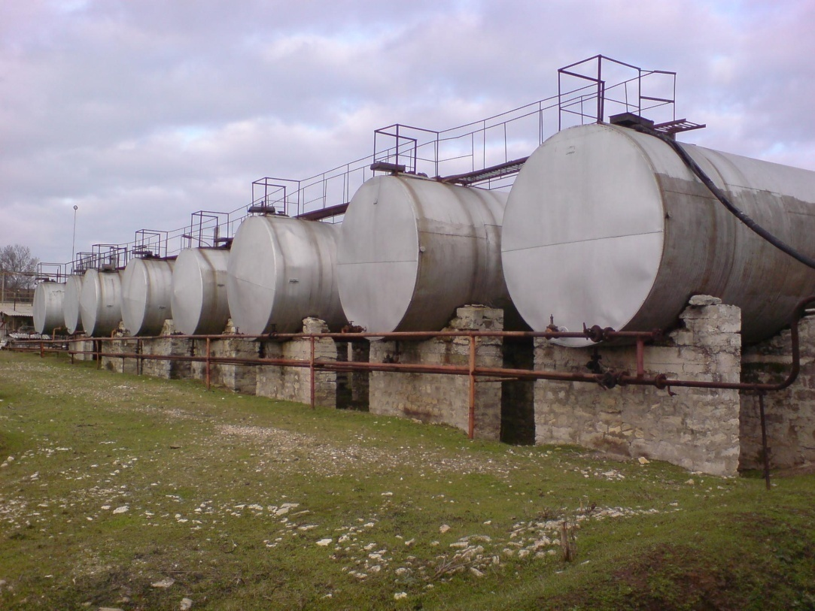
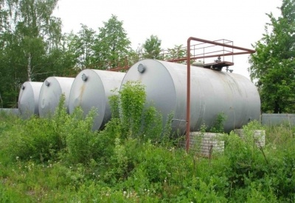
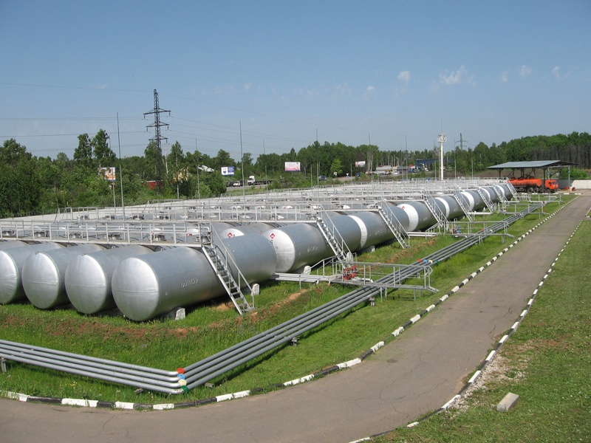

Slide 9
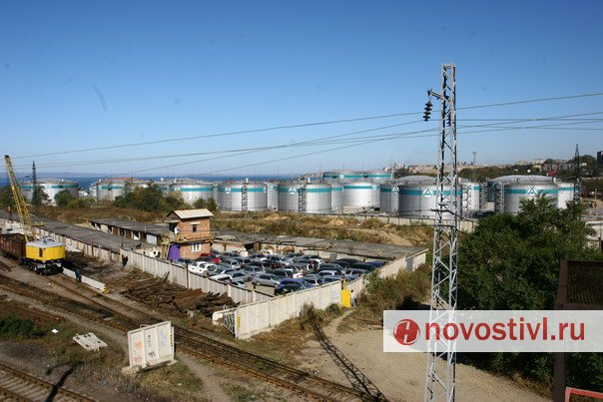
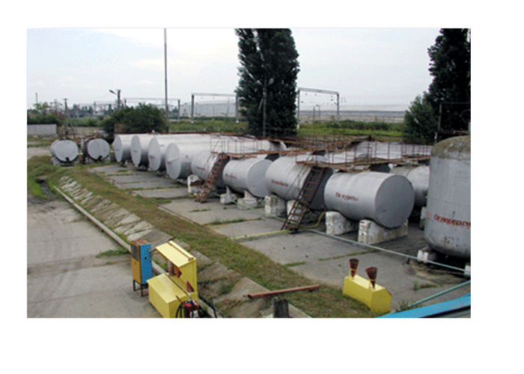

Slide 10
Резервуары
Наземные
Металлические
Вертикальные
цилиндрические
со стационарной конической или сферической
крышей
Железобетонные
Горизонтальные
цилиндрические
Из синтетических материалов
со
стационарной
крышей и
плавающим
понтоном
Шаровые
Бесшахтный в
каменной соли
Полуподземные
Шахтный в породах
с положительной
температурой
с плавающей крышей
Хранилища
Подземные
Шахтный в вечномерзлых
породах
Резервуары
Стальные
Железобетонные

Slide 11
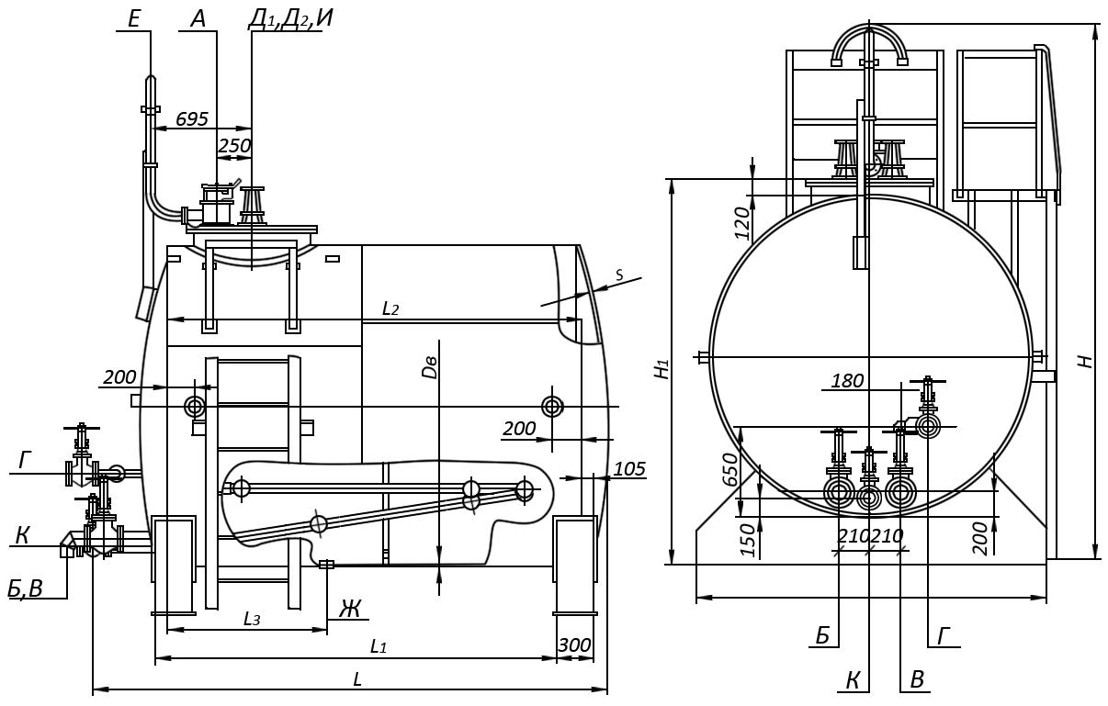
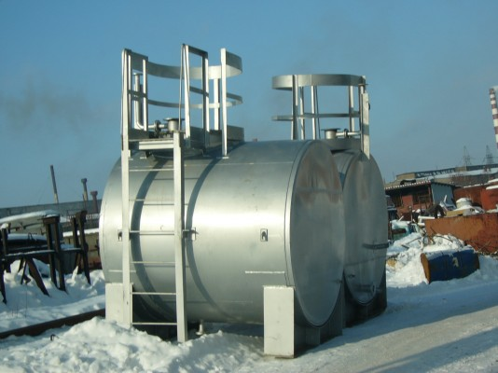
Резервуары горизонтальные стальные РГС-10м3 предназначены для подземного и наземного хранения светлых и темных нефтепродуктов

Slide 12
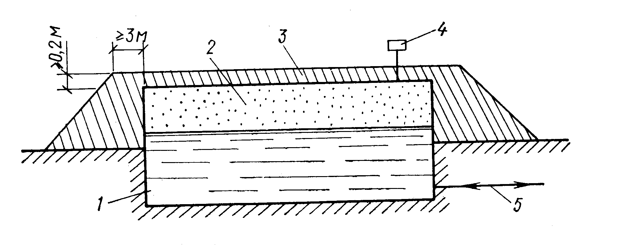
Подземными называют резервуары,
заглубленные в грунт или обсыпанные грунтом, когда наивысший уровень хранимой в нем жидкости находится не менее чем на 0,2 м ниже минимальной планировочной отметки прилегающей площадки,
имеющие обсыпку не менее чем на 0,2 м выше допустимого уровня нефтепродукта в резервуаре и шириной не менее 3 м.

Slide 13
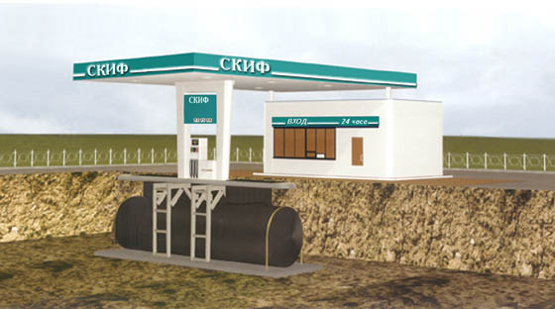

Slide 16
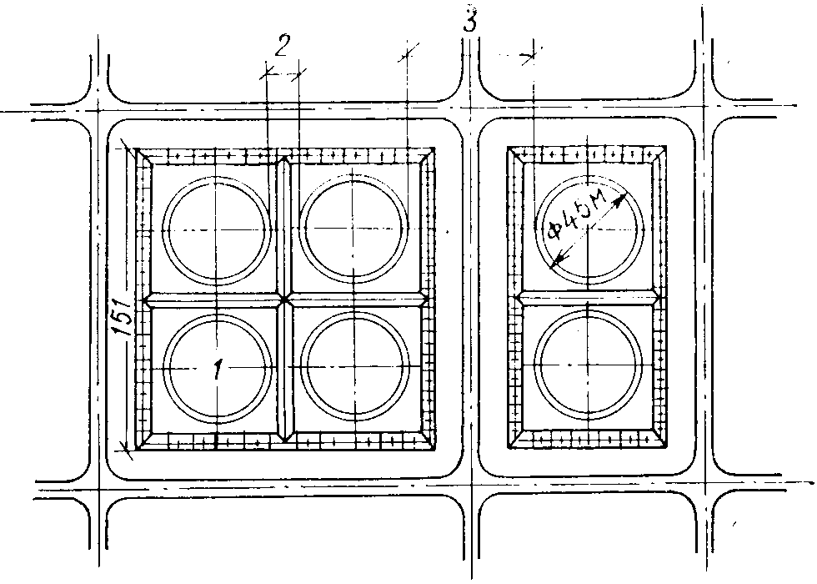

Slide 17
Основные характеристики групп резервуаров

Slide 18
Для ограничения площади розлива жидкостей при пожарах и авариях каждая группа наземных резервуаров ограждается земляным валом или каменной стеной, рассчитанными на гидростатическое давление разлившейся жидкости.
Объем пространства, ограниченного обвалованием или стеной, должен вмещать всю жидкость полностью заполненного отдельно стоящего или наибольшего резервуара группы.

Slide 19
Современные нормативные требования к максимально допустимым расстояниям между резервуарами (не более 20-30 м) и между группами резервуаров (15 или 40 м) не обеспечивают длительной (более 30 мин) защиты соседних резервуаров от теплового воздействия пожара. Требуются дополнительные меры по их защите. При таких расстояниях возможно накрывание негорящего резервуара пламенем соседнего горящего резервуара.

Slide 20
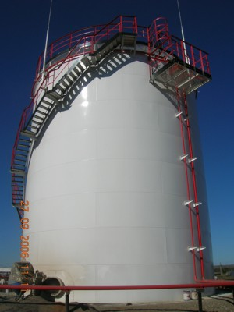
Резервуар вертикальный стальной РВС-1000м3

Slide 21
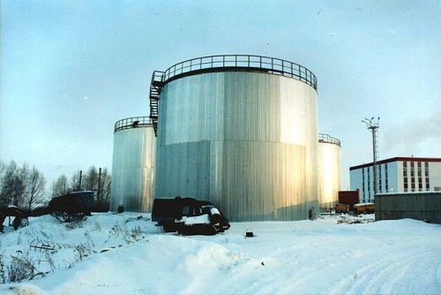
Резервуар вертикальный стальной РВС-2000м3

Slide 22
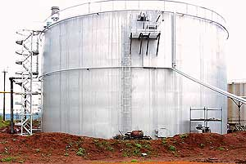
Резервуар вертикальный стальной РВС 5000 м3

Slide 23
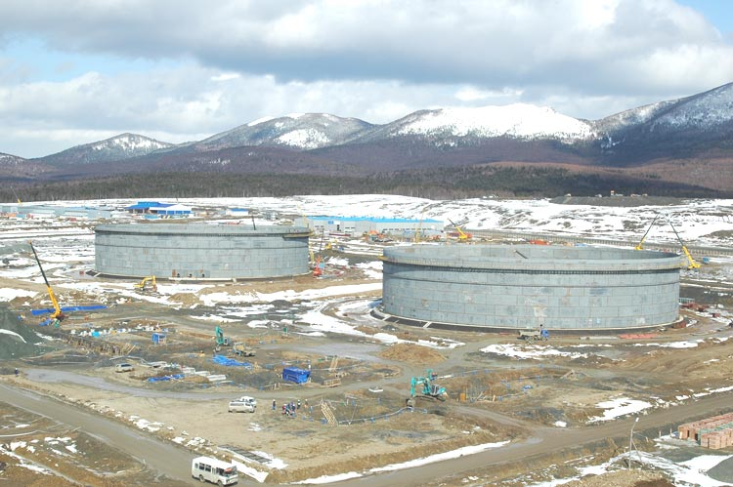
Резервуары вертикальные стальные цилиндрические РВС 50000м3

Slide 24
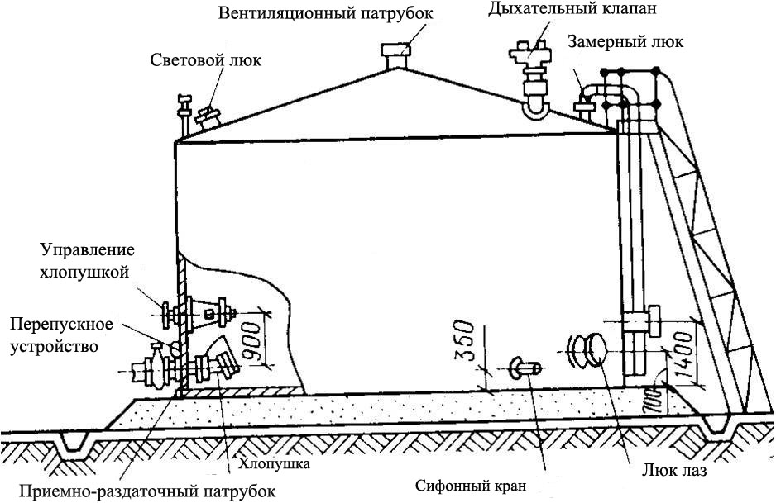

Slide 25
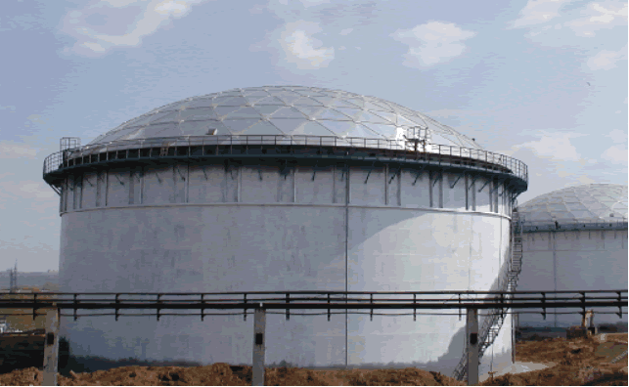
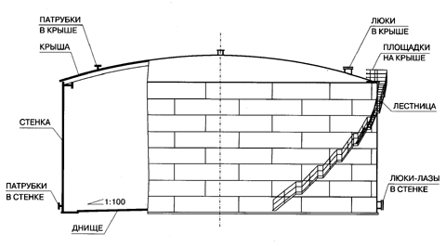

Slide 26
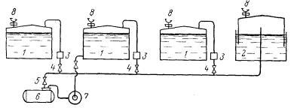
Для снижения потерь паров ЛВЖ при «малых» и «больших» дыханиях резервуары в ряде случаев оборудуются газоуравнительной системой
Схема газоуравнительной системы резервуарного парка.

Slide 27
Противопожарное водоснабжение должно обеспечивать расход воды на охлаждение наземных резервуаров (кроме резервуаров с плавающей крышей на весь периметр. Запас воды на тушение должен быть на 6 часов для наземных резервуаров и 3 часов для подземных.
Канализация в обваловании рассчитывается на суммарный расход: подтоварной воды, атмосферной воды и 50% расчетного расхода на охлаждение резервуара.

Slide 28
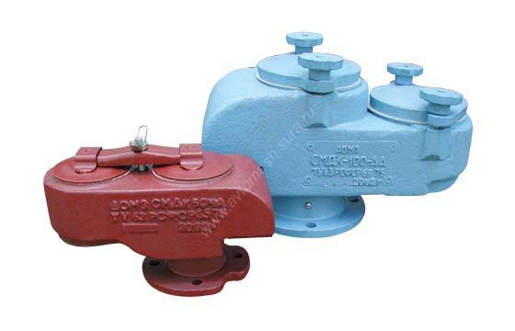
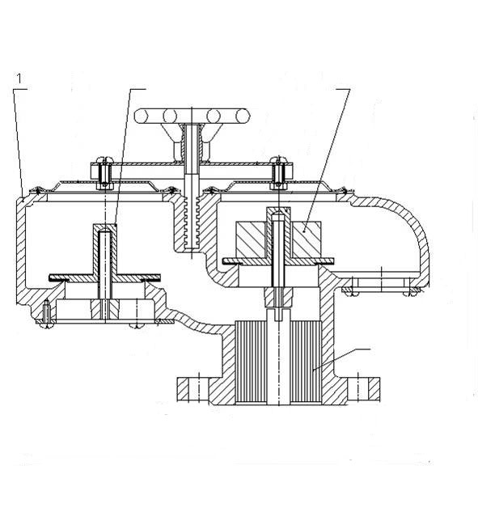
Дыхательная арматура
2
3
1 — корпус; 2 — тарелка вакуума; 3 — тарелка давления; 4 — кассета огнепреградителя;
4

Slide 29
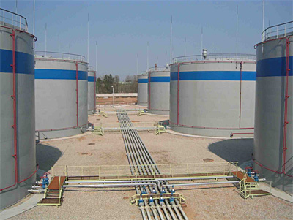

Slide 30
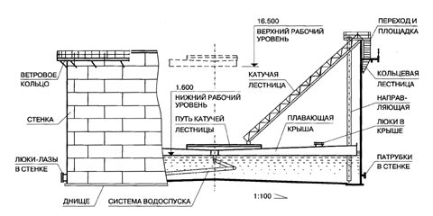

Slide 31
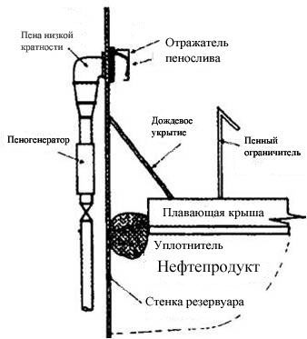

Slide 32
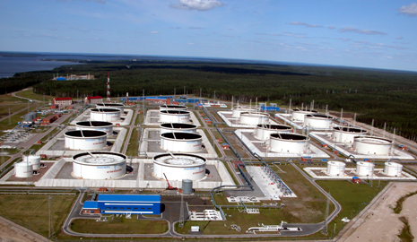
резервуары оснащенные плавающей крышей

Slide 33
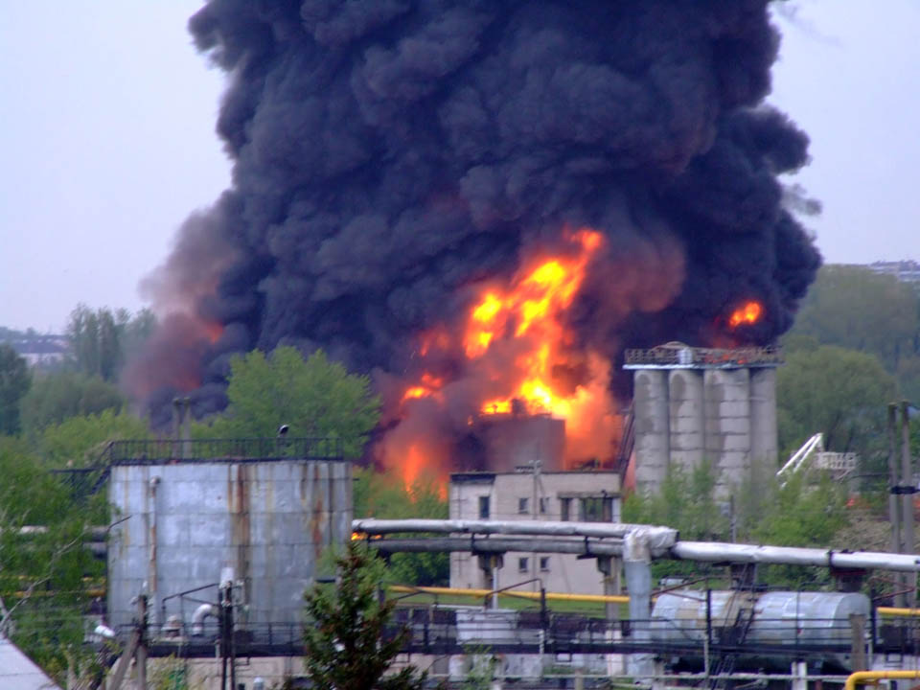
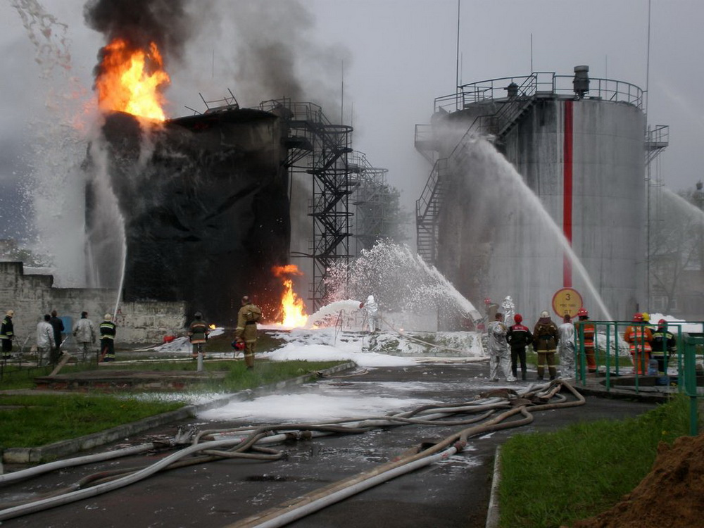

Slide 34
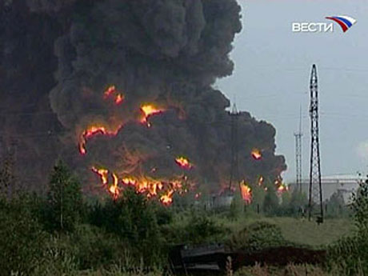
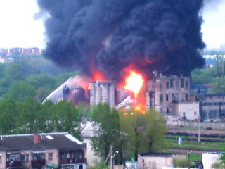

Slide 35
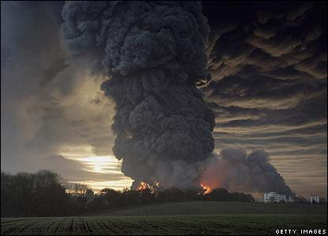

Slide 36
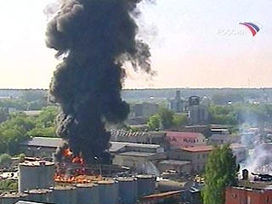

Slide 37
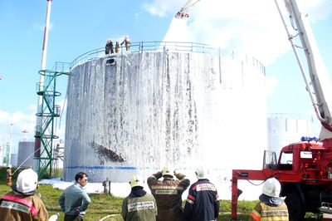

Slide 38
Основные параметры пожаров в резервуарных парках:
Площадь пожара;
Высота факела пламени;
плотность теплового потока;
скорость выгорания;
скорость прогрева жидкости.

Slide 39
Геометрические характеристики резервуаров типа РВС
№ п/п | Тип резервуара | Высота резервуара, м | Диаметр резервуара, м | Площадь зеркала горючего, м² | Периметр резервуара, м
1 | РВС-1000 | 9 | 12 | 120 | 39
2 | РВС-2000 | 12 | 15 | 181 | 48
3 | РВС-3000 | 12 | 19 | 283 | 60
4 | РВС-5000 | 12 | 23 | 408 | 72
5 | РВС-5000 | 15 | 21 | 344 | 65
6 | РВС-10000 | 12 | 34 | 918 | 107
7 | РВС-10000 | 18 | 29 | 637 | 89
8 | РВС-15000 | 12 | 40 | 1250 | 126
9 | РВС-15000 | 18 | 34 | 918 | 107
10 | РВС-20000 | 12 | 46 | 1632 | 143
11 | РВС-20000 | 18 | 40 | 1250 | 125
12 | РВС-30000 | 18 | 46 | 1632 | 143
13 | РВС-50000 | 18 | 61 | 2892 | 190
14 | РВС-100000 | 18 | 85,3 | 5715 | 268
15 | РВС-120000 | 18 | 92,3 | 6691 | 290

Slide 40
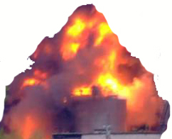
Горение ЛВЖ и ГЖ со свободной поверхности происходит сравнительно спокойно при высоте светящейся части пламени, равной 1,5 диаметров резервуаров
Н=1,5 D
D

Slide 41
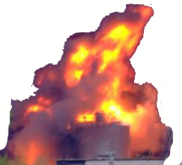
1)
2)
Обстановка при пожаре в резервуаре: 1- при отсутствии ветра; 2- при наличии ветра

Slide 42
Изотермы теплового потока при горении нефти в РВС - 5000

Slide 43
Параметры пожаров нефтепродуктов

Slide 44
Перенос тепловой энергии на смежные резервуары

Slide 45
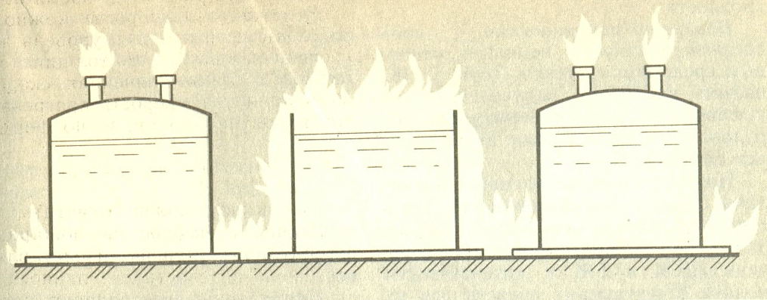
Распространение пожара при вскипании горючих жидкостей в резервуаре

Slide 46
Линейная скорость выгорания и прогрева углеводородных жидкостей

Slide 47
ВОЗНИКНОВЕНИЕ ПОЖАРА
Зависит от:
Наличия источника зажигания
Свойств горючей жидкости
Конструктивных особенностей резервуара
Наличия взрывоопасных концентраций внутри и снаружи резервуара

Slide 48
Пожар начинается
в большинстве случаев со взрыва паровоздушной смеси

Slide 49
Пожар начинается:
В большинстве случаев со взрыва паровоздушной смеси.
Взрыв в резервуаре приводит к подрыву (реже срыву) крыши с последующим горением на всей поверхности горючей жидкости.
На резервуаре с плавающей крышей возможно образование локальных очагов горения в зоне уплотняющего затвора, в местах скопления горючей жидкости на плавающей крыше.

Slide 50
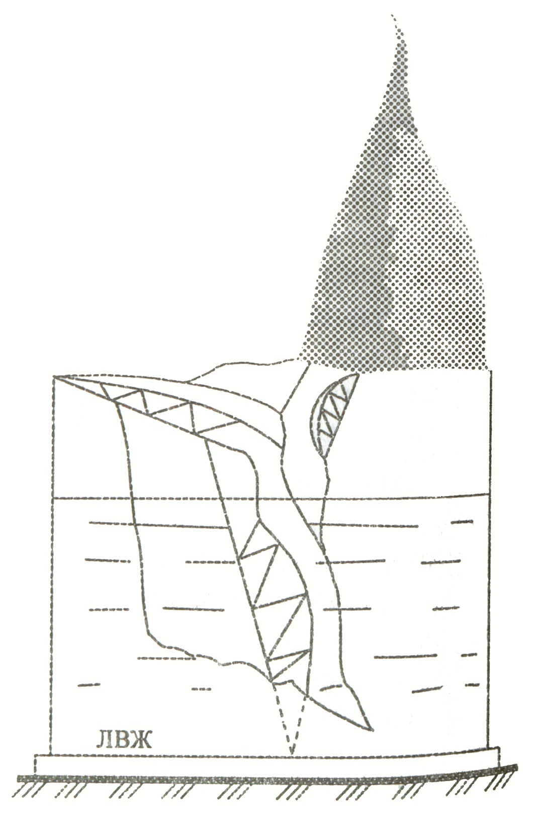

Slide 51
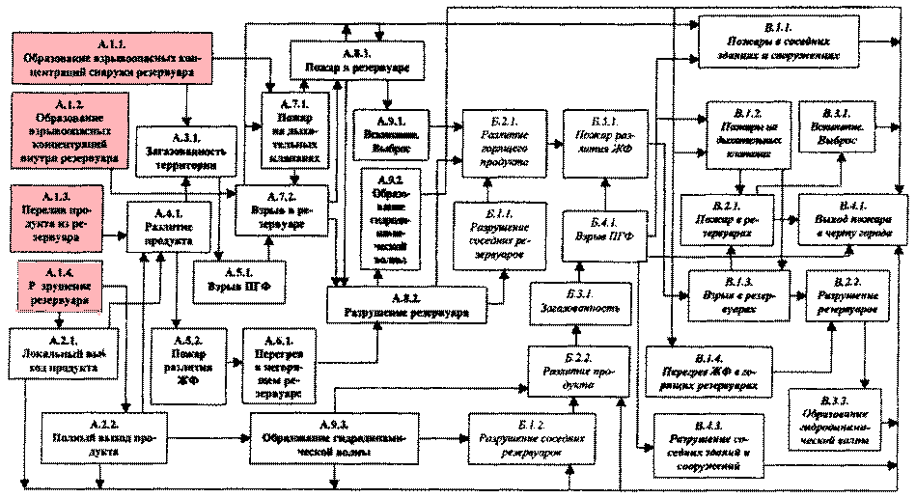

Slide 52
Руководство по тушению нефти и нефтепродуктов в резервуарах и резервуарных парках УДК 641.841.47:655.5 ГУГПС-ВНИИПО-МИПБ 1999

Slide 53
В обваловании резервуаров возникновение пожара возможно при:
Переливе хранимого продукта;
Нарушении герметичности резервуара
задвижек, фланцевых соединений;
Наличии пропитанной нефтепродуктом теплоизоляции на трубопроводах и резервуарах

Slide 54
РАЗВИТИЕ ПОЖАРА
Зависит от места его возникновения, размеров начального очага горения, устойчивости конструкций резервуара, климатических и метеорологических условий, оперативности действий персонала объекта, работы систем противопожарной защиты, времени прибытия пожарных подразделений.

Slide 55
Пожары подразделяются на уровни:
Первый (А) – возникновение и развитие пожара в одном резервуаре без влияния на соседние;
Второй (Б) – распространение пожара в пределах одной группы;
Третий (В) – развитие пожара с возможным разрушением горящего и соседних с ним резервуаров с переходом его на соседние группы резервуаров и за пределы резервуарного парка.

Slide 56
Первоочередной задачей в действиях пожарных подразделений при тушении пожаров в резервуарах типа РВС является организация охлаждения горящего и соседних резервуаров с приме6нением водяных стволов и (или) стационарных установок охлаждения.

Slide 57
Охлаждение
горящего резервуара
производится
по всей длине окружности стенки резервуара,
а соседних с ним
по длине полуокружности, обращенной к горящему резервуару.
Допускается не охлаждать соседние с горящим резервуары в том случае, если угроза распространения на них пожара отсутствует.

Slide 58
Нормативная интенсивность подачи воды на охлаждение

Slide 59
Количество стволов определяется расчетом, исходя из интенсивности подачи воды на охлаждение, но не менее трех для горящего резервуара и не менее двух для негорящего.

Slide 60
Первые стволы подаются на охлаждение горящего резервуара на наветренный и подветренный участки стенки резервуара, а затем на охлаждение соседних, находящихся на удалении от горящего не более двух минимальных расстояний между резервуарами, с учетом направления ветра и теплового излучения.
Охлаждение резервуаров объемом 5000 куб. м. и более целесообразно осуществлять лафетными стволами.

Slide 61
При горении в обваловании охлаждение стенки резервуара, находящейся непосредственно в зоне воздействия пламени, осуществляется из лафетных стволов.
Кроме того, необходимо охлаждать узлы управления коренными задвижками, хлопушами, а также фланцевые соединения.

Slide 62
В период пенной атаки необходимо охлаждать всю поверхность нагревшихся стенок резервуара и более интенсивно в местах установки пеноподъемников.
После того как интенсивность горения в резервуаре будет снижена, водяные струи следует направлять на стенки резервуара на уровне горящей в нем жидкости и несколько ниже этого уровня для охлаждения верхних слоев горючего. Охлаждать резервуары необходимо непрерывно до ликвидации пожара и их полного остывания.

Slide 65
Основные характеристики групп резервуаров

Slide 66
ТУШЕНИЕ ПОЖАРА
Для обеспечения условий успешного тушения пожаров в резервуарных парках хранения ЛВЖ и ГЖ проводятся необходимые мероприятия:
Создание запасов на объектах и в гарнизонах необходимого количества пенообразующих средств, хранение нормативного запаса средств на нефтебазе (если имеется несколько нефтебаз, то пенообразующие средства могут храниться в другом месте, но доставка их должна быть обеспечена в течение часа);

Slide 67
Возможность быстрого сосредоточения необходимого количества сил и средств на пожар;
Совершенствование тактической выучки личного состава пожарных частей и порядка сбора начальствующего состава гарнизона;
Разработка планов тушения пожаров.

Slide 68
Расчет необходимых для ликвидации пожара сил и средств в плане тушения пожара проводится в трех вариантах.

Slide 69
Первый вариант (нормативный) предусматривает тушение пожара передвижной пожарной техникой:
В наземных вертикальных резервуарах с понтоном или без него, с плавающей крышей и в подземных резервуарах по площади сечения наибольшего резервуара;
В горизонтальных резервуарах по площади резервуара в плане;
для наземных резервуаров объемом до 400 м³ , расположенных на одной площадке, по площади в пределах обвалования этой группы, но не более 300 м²

Slide 70
Второй вариант предусматривает тушение пожара в резервуара, на запорной арматуре и в обваловании одновременно.
При локальном разрушении резервуара площадь растекания нефтепродукта определяется границами обвалования, а в случае полного разрушения - по формуле
F=K_{a}-V_{p},
где F - прогнозируемая площадь растекания нефтепродукта, м²;
K_{a} - коэффициент затопления, м² ∙ м ⁻³ ;
V_{p} - объем хранимой жидкости в резервуаре, м³.
Величина коэффициента затопления принимается в зависимости от расположения резервуара на местности: 5 - в низине или на ровной площадке; 12 - на возвышенности

Slide 71
Третий вариант предусматривает тушение пожара в случае его распространения на другие резервуары.
Для парка стальных наземных резервуаров этот вариант должен предусматривать вероятность горения всех резервуаров, находящихся в одном обваловании.
Для парка подземных резервуаров - исходя из особенностей парка и хранящихся жидкостей, но не менее одной трети резервуаров.

Slide 72
При разведке пожара необходимо:
установить продолжительность пожара к моменту прибытия пожарных подразделений и характер разрушений резервуара;
установить количество и вид ЛВЖ и ГЖ в горящем и соседнем резервуарах, уровни заполнения, наличие водяной подушки (подтоварной воды);
оценить возможность и ориентировочное время вскипания или выброса горящего нефтепродукта;
установить состояние обвалования, угрозу повреждения смежных сооружений при выбросах или разрушениях резервуара, пути возможного растекания продукта, учитывая рельеф местности;

Slide 73
установить наличие и состояние производственной и ливневой канализации, смотровых колодцев и гидрозатворов;
выяснить целесообразность и возможность откачки или выпуска нефтепродуктов из резервуаров, заполнения резервуара водой, инертным газом или паром;
установить наличие, состояние, возможность использования установок и средств пожаротушения, систем водоснабжения и пенообразующих веществ;
выяснить возможность откачки или дренажа донной воды из горящего резервуара;
определить возможность быстрой доставки пенообразующих веществ с соседних объектов;

Slide 74
Определяется способ тушения пожара.
Пенная атака для тушения пожара в резервуаре должна осуществляться одним из следующих способов:

Slide 75
подачей пены средней кратности с помощью пеноподъемников, техники, приспособленной для ее подачи, или стационарных пенокамер в случае их работоспособности;

Slide 76
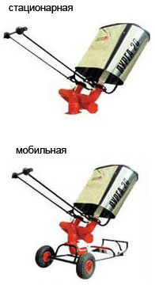
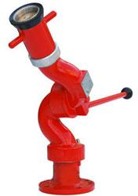
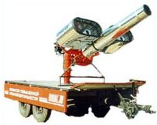
подачей пены низкой кратности на поверхность горючей жидкости с помощью мониторов;

Slide 77
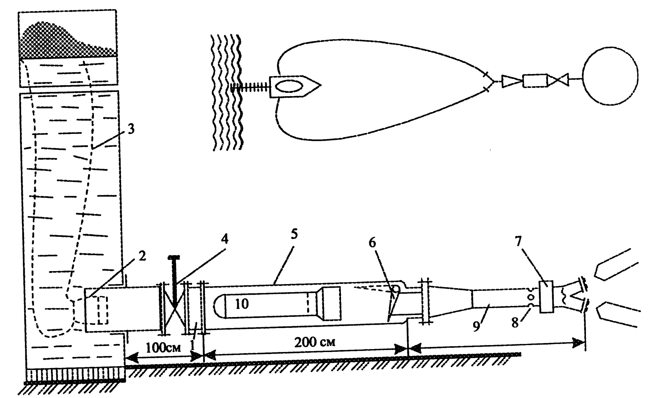
подачей пены низкой кратности в слой горючей жидкости (при наличии системы подслойного тушения).

Slide 78
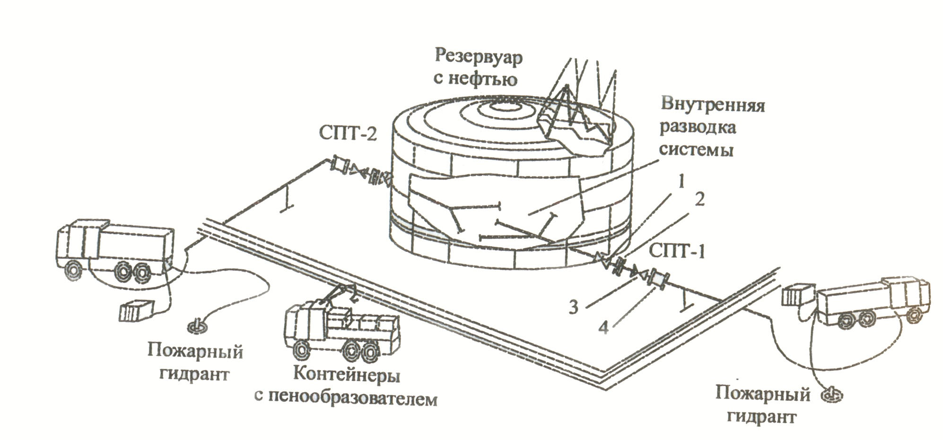

Slide 79
ПОДГОТОВКА И ПРОВЕДЕНИЕ ПЕННОЙ АТАКИ

Slide 80
Подготовка к пенной атаке необходимо проводить в короткие сроки.
РТП лично контролирует места установки пожарной техники, ход подготовки пенной атаки, определяет места установки пеноподъемников, проверяет правильность расчетных данных для проведения пенной атаки.

Slide 81
Все операции по откачке нефтепродукта из горящего и соседних резервуаров должны проводиться только с разрешения администрации объекта и по согласованию с РТП.

Slide 82
Для подготовки пенной атаки необходимо:
назначить из числа наиболее опытных лиц начальствующего состава пожарной охраны начальника боевого участка по подготовке и проведению пенной атаки;
сосредоточить на месте пожара расчетное количество сил и средств. Запас пенообразователя и воды принимается трехкратным при расчетном времени тушения 15 мин - при подаче пены сверху и 10 мин - при подаче пены под слой горючего;

Slide 83
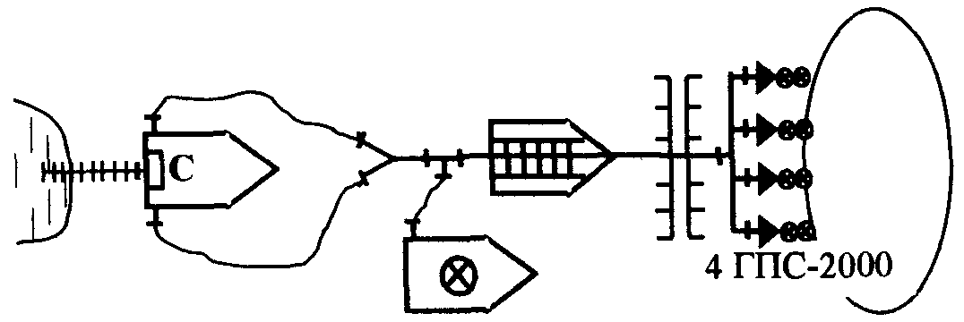
собрать схему подачи пены;
Рис. 1. Принципиальная схема тушения пожара в резервуаре пеной средней кратности с использованием механизированного пеноподъемника

Slide 84
Рис. 2. Принципиальная схема подачи пены низкой кратности при тушении пожара в резервуаре подслойным методом

Slide 85
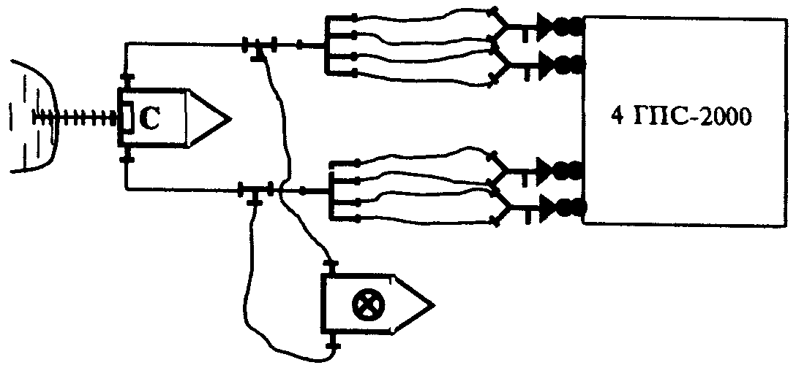
Рис. 3. Принципиальная схема тушения пожара в ЖБР пеной средней кратности

Slide 86
провести тщательную проверку собранной схемы подачи пены, опробовать работу техники;
о начале и прекращении пенной атаки объявить по громкоговорящему устройству и продублировать по радиосвязи. Все сигналы на пожаре должны отличаться от сигнала на эвакуацию.

Slide 87
Тушение пожара в резервуарах с понтоном следует осуществлять как в резервуарах со стационарной крышей без понтона. Расчетная площадь горения принимается равной всей площади резервуара.
В резервуаре с плавающей крышей расчетная площадь горения и тактические приемы тушения определяются площадью пожара.

Slide 88
На резервуарах с плавающей крышей в начальной стадии пожара при горении нефти или нефтепродукта в зазоре между стенкой резервуара и краем плавающей крыши к тушению следует приступать немедленно, независимо от количества прибывших сил и средств.
Пену следует подавать равномерно в кольцевое пространство между стенкой резервуара и барьером крыши.
Для подачи пены могут быть использованы как стационарно установленные пеногенераторы, так и переносные пенные стволы. Последние необходимо подавать с площадок стационарных лестниц и обходных площадок, снабженных спасательными веревками, с наветренной стороны резервуара.

Slide 89
ПРОВЕДЕНИЕ ПЕННОЙ АТАКИ

Slide 90
по команде РТП открыть задвижки на пенопроводах;
на насосе пожарного автомобиля, подающего пенообразователь в напорную линию, установить давление, превышающее давление воды на смесителе на 0,05-0,1 МПа;
осуществить подачу пены всеми расчетными средствами непрерывно до полного прекращения горения;
откачку нефтепродукта из горящего резервуара прекратить, если она до этого момента производилась.
Горение проливов продукта в обваловании резервуарного парка ликвидируется в первую очередь в местах расположения пенопроводов систем подслойного пожаротушения путем немедленной подачи огнетушащих веществ.

Slide 91
Пенную атаку необходимо проводить одновременно всеми расчетными средствами непрерывно до полного прекращения горения.
Для предупреждения повторного воспламенения нефти или нефтепродукта подачу пены в резервуар необходимо продолжать не менее 5 мин после прекращения горения.
Если в течение 15 мин при подаче пены сверху и 10 мин при подаче пены под слой горючей жидкости с начала пенной атаки интенсивность горения не снижается, то следует прекратить подачу пены и выяснить причины.

Slide 92
Тушение может быть не достигнуто из-за недостаточной интенсивности подачи раствора пенообразователя, а также плохого качества пены вследствие:
низкого напора перед пенными стволами;
засорения сеток или смесителей;
недостаточной концентрации пенообразователя в растворе;
расположения пенных стволов пеноподъемников в факеле пламени.

Slide 93
Тушение темных нефтепродуктов, при горении которых образовался гомотермический (прогретый) слой значительной толщины, целесообразно осуществлять введением поочередно пенных стволов.
Непосредственно перед пенной атакой территорию между пеноподъемниками и резервуаром покрыть слоем пены, а охлаждение горящего резервуара осуществлять из-за обвалования. Необходимо принять меры по защите пеноподъемников и рукавных линий водяными струями.

Slide 94
Необходимо выполнить условие безопасности, которое выражается как:
Н_{р} >ЗН_{пр},
где Н_{р} - высота свободной стенки резервуара, м;
Н_{пр} - толщина прогретого слоя горючей жидкости, м.
Величина Нпр определяется по формуле
Н_{пр} = w т,
где w -линейная скорость прогрева горючего, м • ч⁻¹; т - время свободного горения, ч.
Несоблюдение этого условия может привести к переливу вспенившегося нефтепродукта через борт резервуара.

Slide 95
При переливе пену необходимо подавать из-за обвалования. При этом требуется обеспечить расчетное количество сил и средств для тушения пожара по площади обвалования.
Для предупреждения возможных выбросов при длительном горении нефти и темных нефтепродуктов необходимо принимать меры по удалению слоя донной (подтоварной) воды. Для этого могут быть использованы трубопроводы резервуара.
При угрозе выброса или вскипания на месте пожара сосредоточить необходимое количество бульдозеров, самосвалов, скреперов и другой необходимой техники.

Slide 96
Определение высоты продукта для расчета времени выброса

Slide 97
Нормативные интенсивности подачи пены средней кратности для тушения пожаров в резервуарах

Slide 98
Нормативная интенсивность подачи пены низкой кратности для тушения нефти и нефтепродуктов в резервуарах

